Slide 1

REVIVAL LINK
株式会社様
遺品整理事業
ご提案書
株式会社 船井総合研究所
専門工事支援部
伊木 颯志朗

Slide 2

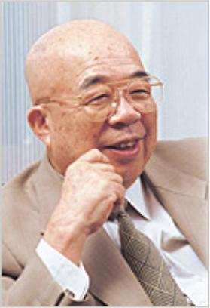
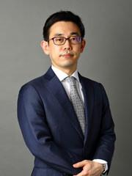
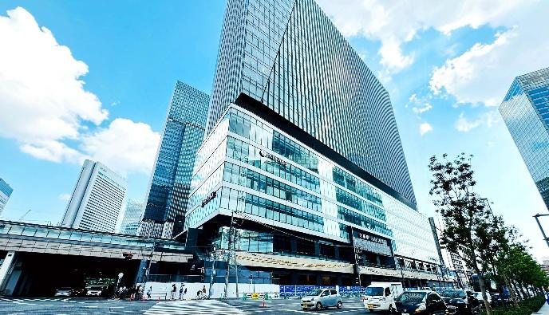
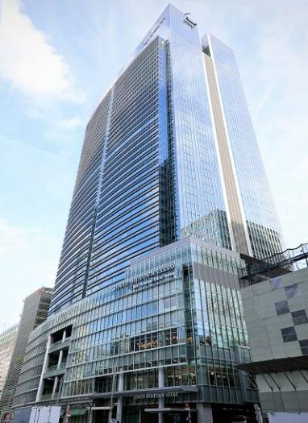
会社紹介
株式会社船井総合研究所
創設者
船井 幸雄
代表取締役社長
真貝 大介
連結従業員数
約1,500名
大阪本社
〒
530-0001
船井 幸雄
真貝 大介
大阪府大阪市北区梅田三丁目
2
番
資本金
123
号
イノゲート大阪
21
階・
22
階
3,000百万円
創立
1970年3月6日
会社プロフィール
経営コンサルティング業界では世界ではじめて株式公開を果たした日本最大級の
経営コンサルティングファーム。
お客様の業績を向上させることを最重要テーマとし、現場の即時業績アップ支援
に強みを持ち、独自の経営理論に基づくコンサルティングを行っている。
また、社会的価値の高いグレートカンパニーを創造することをミッションとし、
企業の本質的なあり方にも深く関与した支援を実施している。
東京本社
現場に密着した実践的を得ており、約1,000名のコンサルタントが、
〒
104-0028
東京都中央区
八重洲二丁目
2
番
1
号
全国10,000社以上の支援先のサポートに当たっている。
東京ミッドタウン八重洲
八重洲セントラルタワー
35
階
Confidential
1

Slide 3

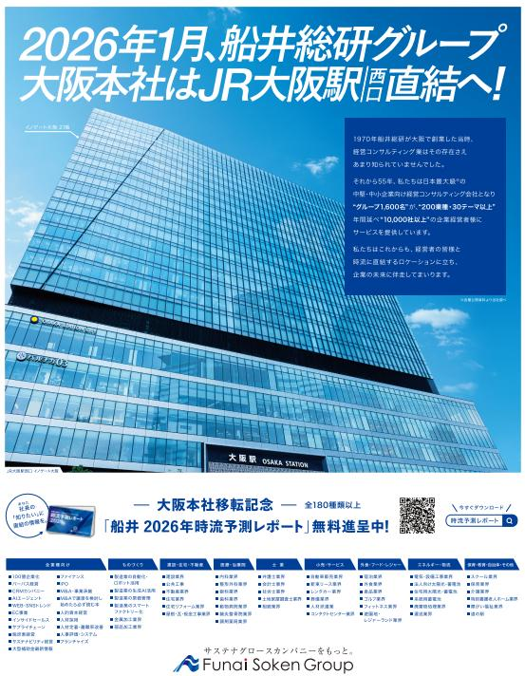










会社紹介
Confidential
2

Slide 4
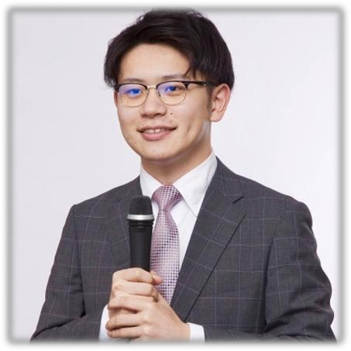
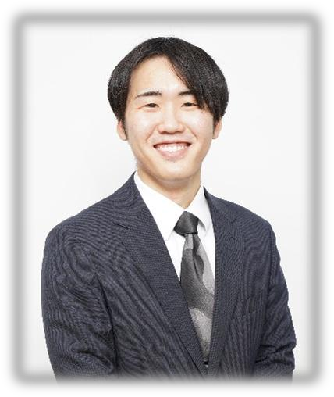
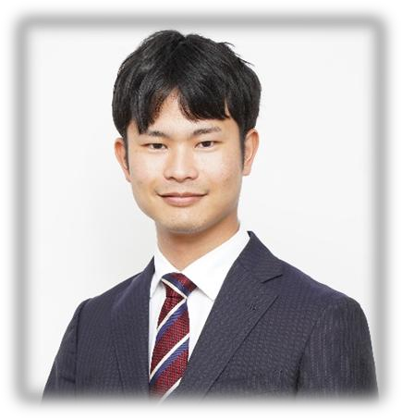
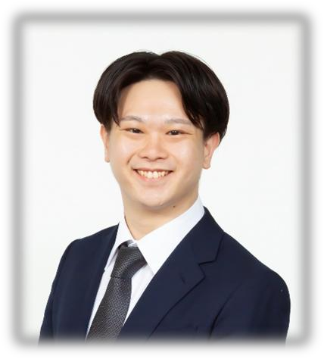
遺品整理事業 専門コンサルタント
専門工事支援部
専門工事支援部
チームリーダー
コンサルタント
古民家鑑定士
遺品整理士
阪口 和輝
堂野 宗一郎
専門工事支援部
専門工事支援部
コンサルタント
コンサルタント
廣瀬 聡太朗
伊木颯志朗
Confidential
3

Slide 5
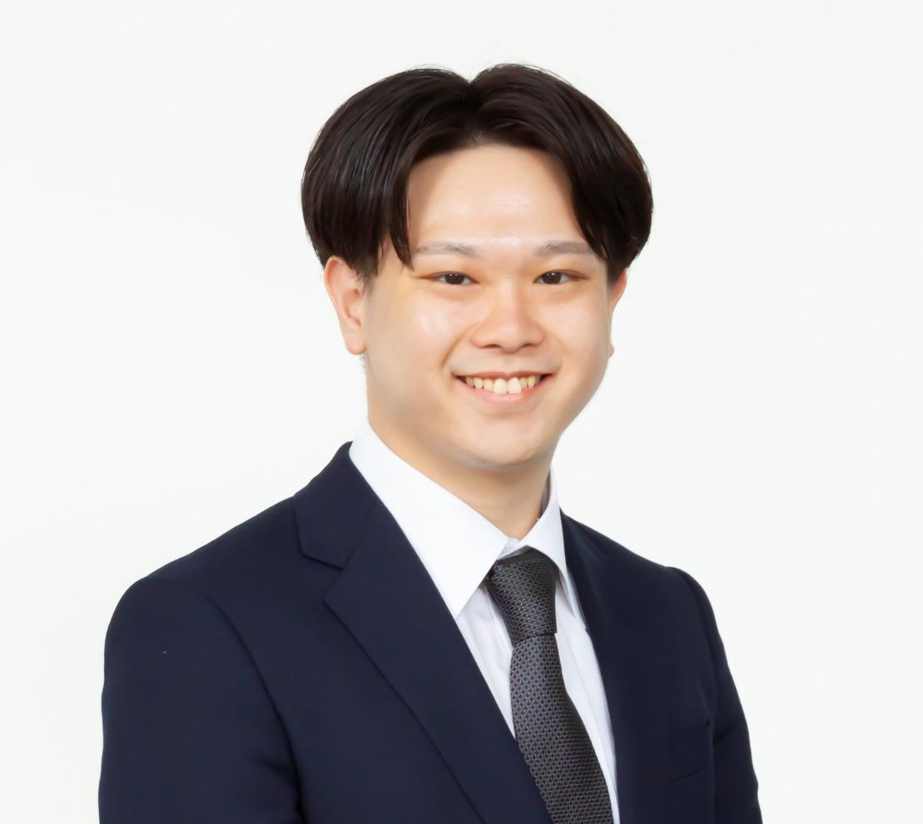
コンサルタント紹介
コンサルタント紹介
専門工事支援部
伊木 颯志朗
【出身】 広島県 広島市
【血液型】AB型
【経歴/プロフィール】
広島大学を卒業後、新卒で船井総合研究所に入社。遺品整理・外装
リフォーム業界・住宅用太陽光・蓄電池業界を専門に業績アップコ
ンサルティングに従事。
「答えは常に現場にある」が信条であり、机上の空論ではない、
実践的な集客支援と営業力強化コンサルティングに定評がある。
クライアントに深く寄り添い、事業の成長を力強く後押ししている。
【ミッション】
遺品整理を『片付け』から、
安心できる住まいと暮らしの『再編集』へ
Confidential
4

Slide 6
遺品整理とは
Confidential
6

Slide 7
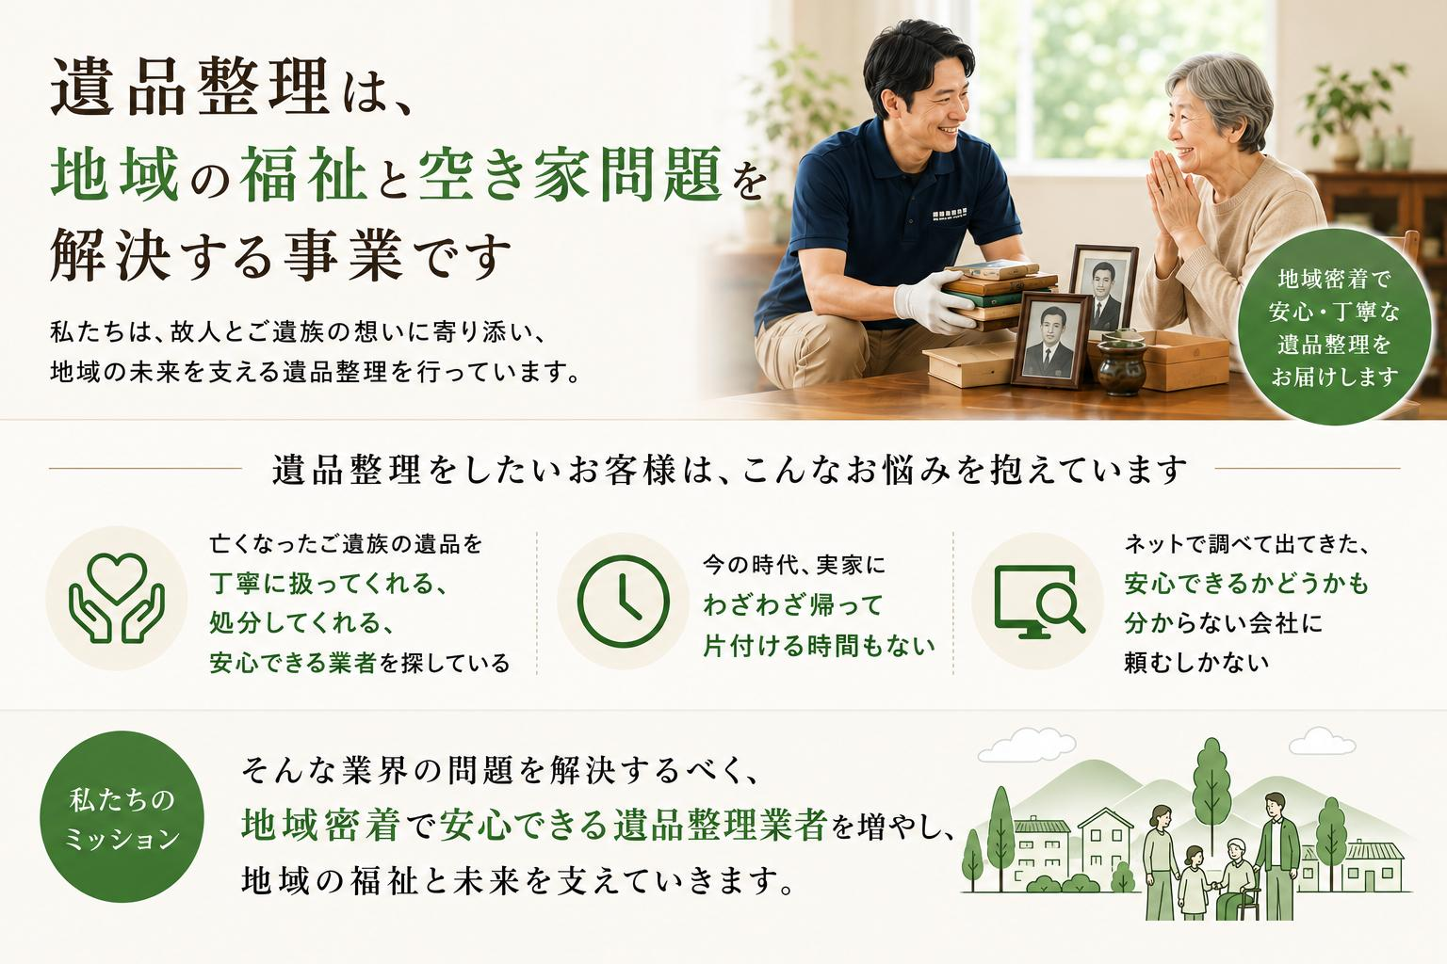
遺品整理ビジネスのミッション
Confidential
7

Slide 8
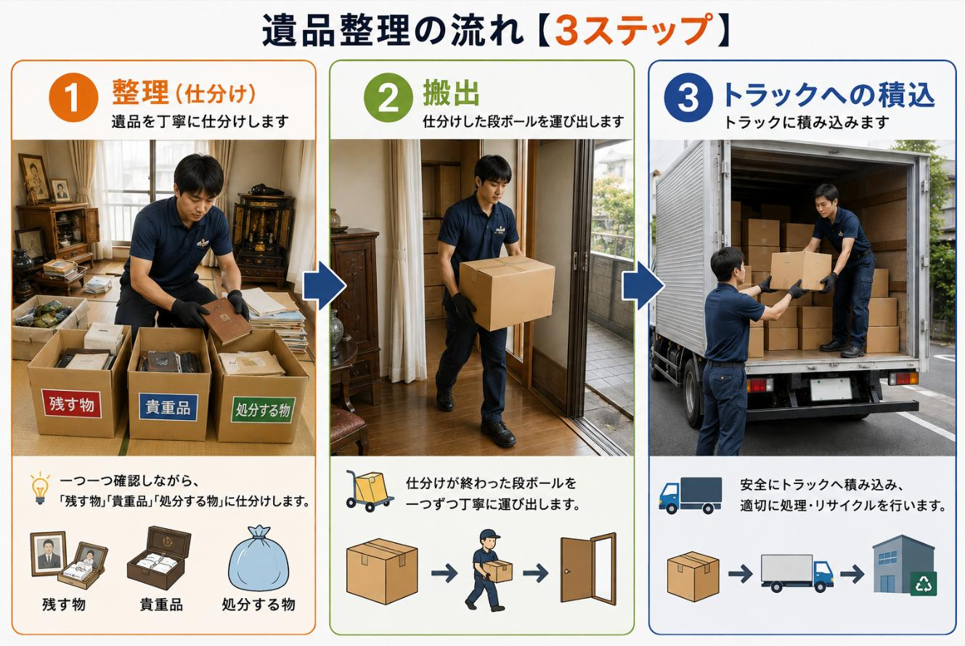
遺品整理とは
Confidential
8

Slide 9
市場性
Confidential
9

Slide 10
遺品整理市場の成長性
3つの追い風が遺品整理市場を拡大
① 市場拡大の波
② 社会課題の波
③ 法改正の波
多死社会の到来
空き家問題の深刻化
相続登記の義務化
・年間死亡者数は今後も増加
・全国の空き家 約900万戸
・相続後3年以内に登記が必要
・遺品整理・実家整理の需要が拡大
・放置空き家も増加
・放置が難しくなる
・「空き家をどうするか」を
・活用・売却・解体の需要が拡大
・実家の活用・売却・整理を検討
考える人が増加
する人が増加
市場ニーズが拡大
空き家対策が社会課題に
法改正が行動を後押し
3つの波が重なり、「放置」から「活用・処分」へ動く人が急増
遺品整理
実家整理
リフォーム
解体
売却
賃貸活用
Confidential
※空き家数：総務省「住宅・土地統計調査」
10

Slide 11
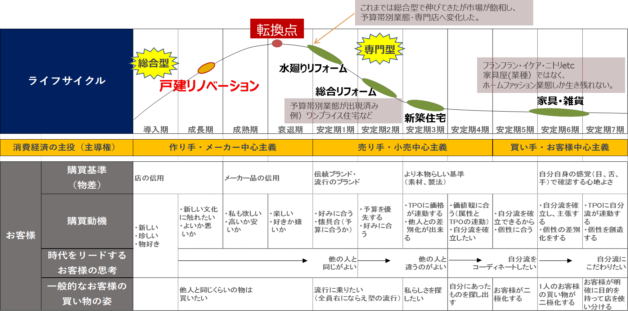
遺品整理市場の現状
遺品整理市場のライフサイクル
※ライフサイクルとは、商品が世に出てから衰退するまでの流れ
遺品整理
Confidential
11

Slide 12
遺品整理市場の現状
遺品整理市場のライフサイクル
※ライフサイクルとは、商品が世に出てから衰退するまでの流れ
家
供
遺品整理
電
給
地
量
過
域
販
多
店
で
一
の
今
参
か
番
入
ら
店
に
一
よ
番
が
り
店
不
価
化
格
は
在
競
相
争
当
激
困
化
難
Confidential
12

Slide 13
遺品整理市場の現状
業界の現状
遺品整理業者が抱える課題と、見えてきた市場のチャンス
遺品整理業の現状
1
不用品回収を中心とした事業者が多い
遺品整理という名義でも、実際には不用品回収の片付けを中心とした
サービスが多く、「想いの整理」まで対応できる事業者は限られている。
2
グリーフケアや供養への対応に差がある
ご遺族への寄り添い方や供養の提案など、精神的なケアまで
提供できる事業者はまだ多いとはいえない。
3
サービス品質にばらつきがある
会社規模や基準は業者に差があり、対応・料金・作業品質などが
お客様満足度に大きく影響している。
「遺品整理＝片付け・回収」だけではない、心に寄り添うサービスが求められています。
Confidential
13

Slide 14
ビジネスモデル概要
Confidential
14

Slide 15

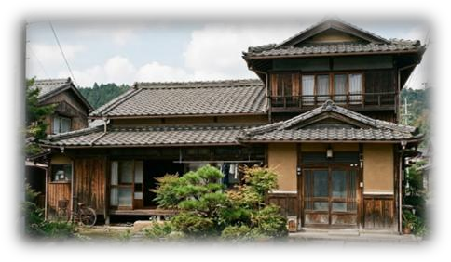
ビジネスモデルと売上目標
事業モデル
20
30
1
億円
商圏人口
万人・平均客単価
万円で 売上
構
築モデル
（※ 但し、商圏人口や会社の認知度や実績で年商には変動が生じます。商圏人口20万人を想定しています。）
（※ 数字はあくまでモデル数値であり、確約するものではありません。）
１．40代～70代以上の故人の遺品整理をし
遺品整理
たい人がターゲット。
２．不用品回収や出張買取も対応するが、
単価が大きい「戸建の遺品整理」をメ
インで集客。
３．バックエンド商品を重視。解体・リ
（不用品回収）
※
（出張買取）
フォーム・不動産仲介・葬儀等へ繋げ
る工夫でLTVをUPさせる。
※画像はGEMINIにて作成。
Confidential
15

Slide 16






ビジネスモデルと売上目標
数値計画
3年目には売上1億円を達成し、営業利益率23.1%の高収益体制へ
3年目 売上
1億円
（3年間）
安定した成長と収益性の向上を実現します。
営業利益率
23.1%
項目
1年目
2年目
3年目
初期投資
売上
¥36,000,000
¥54,000,000
¥100,000,000
HP制作費
処分費
¥10,800,000
30%
¥16,200,000
30%
¥30,000,000
30%
150
万円
原価
その他消耗品費
¥1,000,000
資材等
¥1,500,000
件数増加分
¥2,000,000
件数増加分
粗利
¥24,200,000
67%
¥36,300,000
67%
¥68,000,000
68%
古物商許可取得費用
5～8
万円
アルバイト事務
¥1,200,000
事務1名
¥1,200,000
事務1名
¥1,200,000
事務1名
広告宣伝費
¥4,840,000
粗利の20%
¥7,260,000
粗利の20%
¥13,600,000
粗利の20%
経費
その他事業経費
¥1,500,000
¥2,000,000
¥2,500,000
投資回収
人件費
¥6,000,000
専任1名
¥12,000,000
専任2名
¥18,000,000
専任3名
作業員アルバイト
¥4,800,000
2名
¥4,800,000
2名
¥9,600,000
4名
2年目
で回収
営業利益
¥1,060,000
¥9,040,000
¥23,100,00
0
2年目の営業利益
904万円
に
営業利益率
2.94%
16.74%
23.10%
より、初期投資を回収見込み。
【特徴】初期投資費用が低く、社員1名からスタート可能であり、
20%以上の利益率を目指せるビジネスモデルである。
Confidential
※船井総研作成のモデル数値です。成果を保証するものではありません。
16

Slide 17

















ビジネスモデルと売上目標
遺品整理を中心としたシナジーと商流の流れ
さまざまな入口から遺品整理に繋がり、整理後の出口サービスまでワンストップで提供
入口（案件の発生源）
出口（整理後のサービス）
① 葬儀会社
⑦ 清掃業
・葬儀後に遺品整理の相談が発生
遺品整理
・ハウスクリーニング
・生前相談から将来の葬儀受注に繋がる
・消臭・除菌・特殊清掃
（元請で受注）
整理後の
⑧ リフォーム会社
ニーズ発生
・住まいの再生・改修
② 老人ホーム紹介
相談・紹介
・売却・賃貸前の価値向上
・入居前の生前整理が必要
⑥ リユース・買取
・退去後の実家整理まで一貫対応
遺品の仕分け・整理
・遺品の買取で費用負担を軽減
貴重品探索・供養品の選定
・リユース・リサイクル販売
③ 不動産仲介・不動産売却
買取・処分・搬出
④ 解体業者
・売却前には家財撤去が必須
・建物解体の前に残置物撤去
・空き家相談から売却までサポート
ケースにより
・解体工事まで一括で対応
直接依頼
必要に応じて
⑤ 一般廃棄物業者
連携・発注
・一般廃棄物の収集運搬・処分
・適正処理でコンプライアンス確保
商流のパターン（主な2つの流れ）
パターンA：解体会社からの残置物撤去依頼（下請けの流れ）
パターンB：遺品整理を元請で受注し、解体まで一括対応する流れ（元請けの流れ）
解体業者
遺品整理会社
解体業者
お客様（ご遺族等）
依頼
遺品整理会社
必要に
解体業者
不動産会社等
撤去を
完了
（元請）
応じて
連携
依頼
報告
発注
解体工事の準備で
残置物の撤去・処分
解体工事を実施
遺品整理の
遺品整理を実施
解体工事を実施
売却・活用提案
残置物撤去が必要
相談・依頼
解体業者の前工程として残置物撤去（遺品整理）を請け負うケース
遺品整理を起点に、解体・売却・活用までワンストップで提供できるケース
Confidential
17

Slide 18







ビジネスモデルと売上目標
遺品整理から広がる様々な収益機会
遺品整理を中心に関連サービスのアップセル・クロスセルでお客様の課題をワンストップで解決し、高収益化
7
遺品整理のみ
遺品整理から
リフォーム・リノベーション
広がる
7つの収益機会
30万円
6
不動産売却・買取サポート
売上
粗利 10万円
5
解体工事
4
関連サービスを提案した場合
特殊清掃・消臭・除菌
490万円
3
供養・お焚き上げ
売上
180万円
粗利
2
買取・リユース
買取▲5万／特殊清掃20万／供養5万／
解体150万／不動産売却サポート90万／
1
遺品整理（基本サービス）
リフォーム200万
Confidential
※船井総研作成のモデル数値です。成果を保証するものではありません。
18

Slide 19
許可・資格について
Confidential
44

Slide 20











資格・許可について
三社間契約
を活用した
安心・合法・低リスク
のサービス提供
「一廃許可」を持たなくても、一般廃棄物業者との三社間契約により、すべての工程を法令に沿って提供できます。
誰と契約するか
誰が何をするか
お客様
1
ご相談・お見積り
貴社
2
仕分け・整理
貴社
① サービス契約
② 直接契約
仕分け・搬出・買取
収集運搬・処分
3
搬出・運搬
貴社
4
許可業者へ引渡し
貴社
貴社
一般廃棄物
（遺品整理）
現場で
許可業者
5
回収・処分
許可業者
引き渡し
✕ 従来モデル
○ 三社間契約
導入のメリット
「一廃許可」が
法令遵守で安心
なくても早期に
貴社が回収・処分まで行う
処分は許可業者が直接契約
開始
→ 許可がないと違法リスク
→ 法令に沿って運営できる
信頼性UP
事業拡大に集中
Confidential
45

Slide 21



資格・許可について
一般廃棄物収集運搬許可
を持つと、
収益性がさらに向上
します
許可がなくても三社間契約で事業はできます。許可は「利益を伸ばすための次の一手」です。
許可なし（提携モデル）
許可あり（自社完結モデル）
仕分け・搬出
回収・運搬
処分
仕分け・搬出
回収・運搬
処分
当社 → 許可業者 → 許可業者
当社 → 当社 → 当社
契約
お客様と直接契約＋許可業者と提携
契約
回収・運搬まで自社で対応
回収・運搬
許可業者に外注
回収・運搬
自社で回収・運搬
コスト
処分費は外注（一般相場）
コスト
自社運営で処分費を抑えやすい
日程
外注先の都合に合わせる
日程
自社で柔軟に調整できる
利益率
標準的な水準
利益率
外注コスト削減で向上
許可を取得するメリット
利益率の向上
スケジュールの柔軟性
サービスの幅が広がる
外注コストを抑え、収益性が上がる
外注先の調整が不要になる
スポット・即日対応にも応えられる
Confidential
※許可の要件・新規受付の有無は自治体により異なります。
46

Slide 22




















資格・許可について
「買取」をするなら、古物商許可の取得が必要です
古物商許可とは：中古品（古物）を買取・販売するために必要な、公安委員会の許可です
許可は不要（遺品整理の作業だけなら）
古物商許可が必要（「買取」を行う場合）
お客様から遺品を買い取る
買い取った品をリユース
遺品の
搬出・
清掃
廃棄物の
許可業者へ
販売する
仕分け
片付け
分別
引渡し
古物市場へ出品する
リサイクルショップで販売する
買取の対象になるもの
ブランド品
腕時計
貴金属
家具
家電
骨董品
楽器
カメラ
工具
おもちゃ
取得するメリット（売上・利益アップにつながる理由）
買取利益が
お客様の
「処分＋買取」の
他社との
新たな収益に
処分費用を軽減
ワンストップ提案
差別化
取得までの流れ（審査 約40日）
取得後に必ず守ること
書類準備
警察署へ申請
審査 約40日
許可証交付
買取開始
本人確認
取引相手の身分証を確認・記録
費用
主な必要書類
古物台帳への記録
取引内容を記録し3年保管
申請手数料 約19,000円
申請書・住民票・身分証明書・誓約書・略歴書・
プレートの掲示
営業所の見やすい場所に掲示
各種証明書 約1,000～3,000円
法人登記事項証明書（法人）
必須ではありませんが、「買取」を加えると売上・利益の向上を目指せます
Confidential
※行政書士へ依頼する場合は別途報酬が必要です。
47

Slide 23
遺品整理事業を動かす
4
つの柱
Confidential
48

Slide 24




事業を動かす4つの柱
遺品整理事業を動かす4つの柱
集客・営業・現場・提携の4つを仕組みにすることで、未経験からでも立ち上げられます
集客
営業
専門店の屋号とHPをつくり、
最初の電話対応と、現地での即決で契約率
WEB・チラシで反響をとる
80%を目指す
専門HP（10ページ構成）／SEO・MEO・Web広告
5分以内の電話／30万円未満はオンライン完結／30
／個人顧客向けチラシ
万円以上は現地で即決
遺品整理
事業
現場
提携
誰がやっても同じ品質になる、作業の
不動産・士業・葬儀社などから紹介が
ルールをつくる
集まる仕組みをつくる
捨てる前に必ず確認／貴重品の徹底捜索／作業完了
地域の案件ハブになる／提携先の信用を守る／
報告
紹介手数料の設計/企業向けチラシ
Confidential
49

Slide 25
集客について
Confidential
50

Slide 26
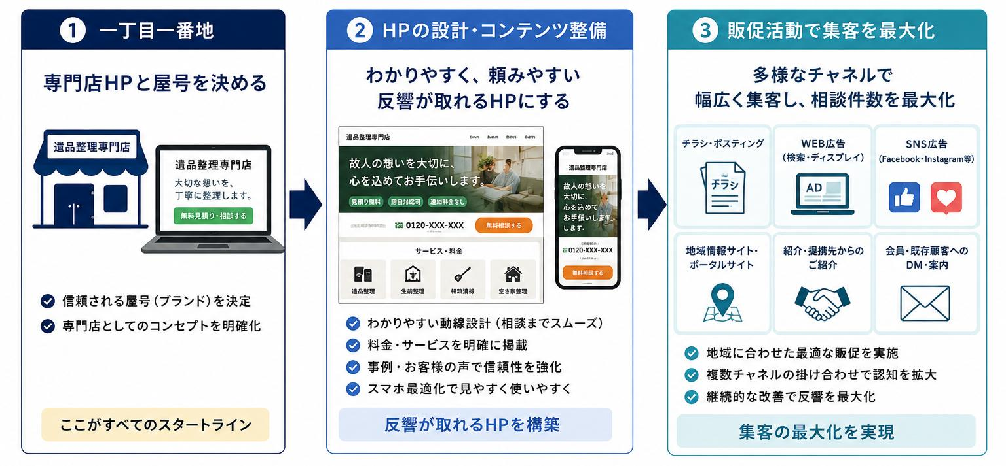
集客について
遺品整理事業で業績を上げるための集客３ステップ
Confidential
※画像はChatGPTにて作成。
51
※ChatGPTはOpenAIの登録商標です

Slide 27
専門
HP
について
Confidential
52

Slide 28
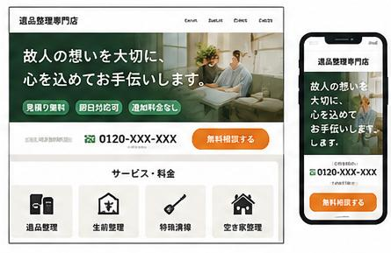



専門HPについて
遺品整理のWEB集客の全体像【成功の2ステップ】
まずは反響が取れる専門HPを構築し、次にSEO・MEO・PPC広告で流入数を増やします
1
反響が取れる専門HPを構築する
2
流入数を増やす
（SEO・MEO・PPC広告）
＝ 信頼され、問い合わせが増える「受け皿」をつくる
＝ さまざまな集客チャネルからHPへのアクセスを増やす
反響が取れるHPのポイント
SEO対策
MEO対策
PPC広告
サービス・料金が明確
検索エンジンからの
Googleマップでの
今すぐ依頼したい人に
自然流入を増やす
上位表示で地域集客
すぐアプローチ
事例・お客様の声で信頼
遺品整理 費用相場
遺品整理 ○○市
資格・実績をしっかり掲載
遺品整理の費用相場とは？
広告
電話・LINE・フォームの導線
実家の片付けは何から？
○○遺品整理センター
遺品整理｜即日対応・見積無料
遺品整理の専門業者。仕分け・供養・買
遺品整理と不用品回収の違い
4.9 ★★★★★ (128)
取までワンストップで安心対応。
スマホで見やすい構成
営業時間 8:00〜20:00
即日対応
見積無料
追加料金なし
効果まで
3～6ヶ月
効果まで
1～3ヶ月
効果まで
すぐ
HPで解消するお客様の6つの不安
・お役立ち記事で
・Googleビジネス
・地域・キーワードを
費用はいくら？
どこに頼めばいい？
信頼できる会社？
検索上位を狙う
プロフィールを最適化
絞って配信
・資産として長く
・口コミを増やし
・短期間で反響を
作業の流れは？
追加料金は？
作業員は慣れている？
集客できる
評価を上げる
獲得できる
集客の流れ
① 専門HPを構築
② 流入数を増やす
最終的なゴール
（2ステップ）
問い合わせの「受け皿」を整える
SEO・MEO・PPCで反響を獲得
問い合わせ増加→
成約・売上の拡大
Confidential
53

Slide 29
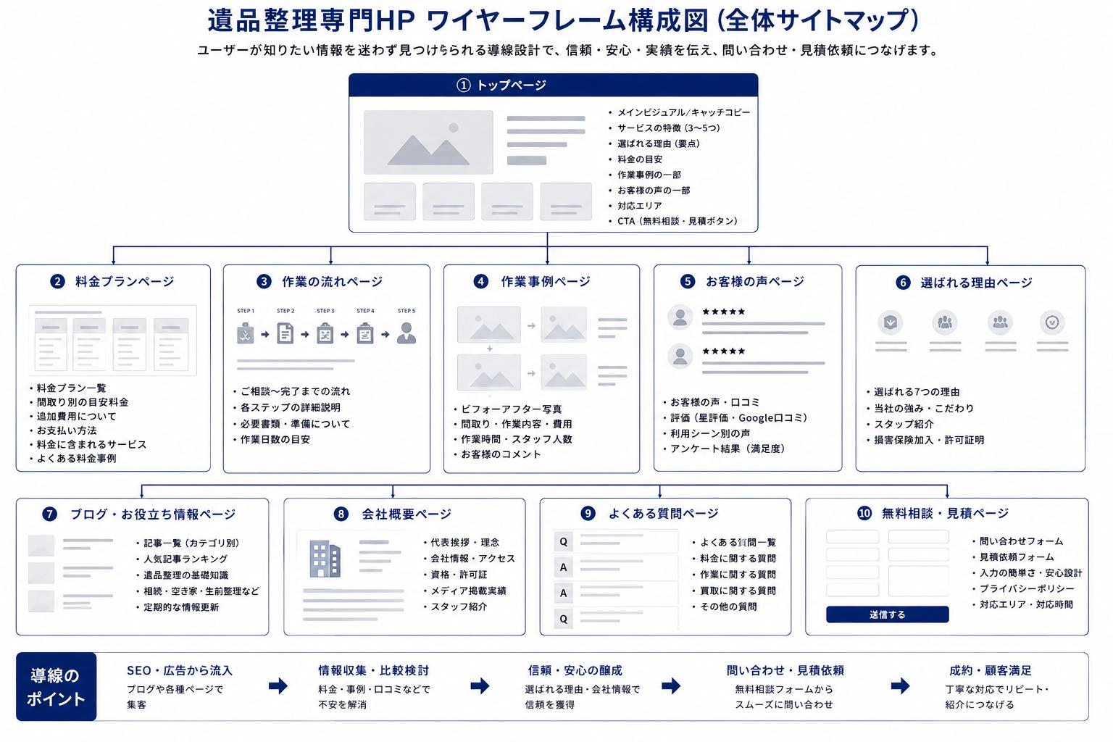
専門HPについて
Confidential
※画像はChatGPTにて作成。
54
※ChatGPTはOpenAIの登録商標です

Slide 30
紙販促について
Confidential
55

Slide 31
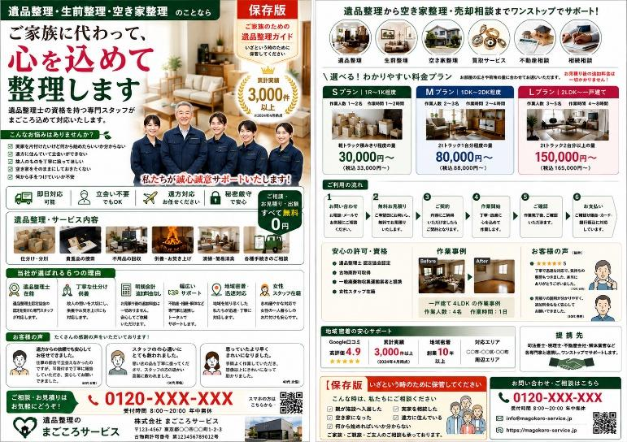
紙販促について
紙販促
ターゲットは明確。その対象に対して専門店として打ち出す。
Confidential
※画像はChatGPTにて作成。
56
※ChatGPTはOpenAIの登録商標です

Slide 32
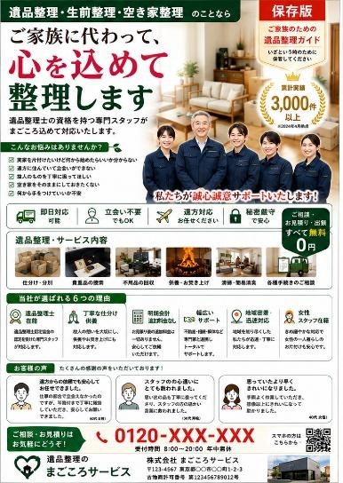
紙販促について
紙販促
１．「遺品整理」を大きく打ち出す
一目で何のサービスかわかるよう、最も目立つ位置に
大きく掲載します。
２．「誰のためのサービスか」を明確にする
実家の片付けや相続で悩む方など、対象者を具体
的に伝えます。
３．「何を解決できるか」を明確にする
遺品整理・空き家整理・買取など対応内容を分か
りやすく示します。
４．「保存版」を強調する
今すぐ必要でなくても保管してもらえるよう促します。
５．「実績・安心材料」を掲載する
口コミ・実績・資格などで信頼感を高めます。
Confidential
※画像はChatGPTにて作成。
57
※ChatGPTはOpenAIの登録商標です

Slide 33
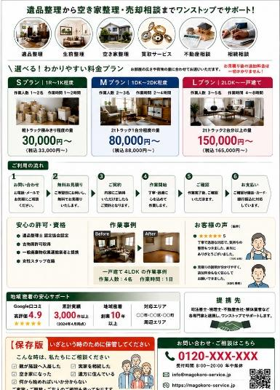
紙販促について
紙販促
１．対応サービスを記載する
整理後の悩みまでワンストップで対応できることを伝え
ます。
２．料金プランを掲載する
費用の目安を示し、問い合わせの不安を軽減します。
３．料金をわかりやすくする
間取り別・物量別で比較しやすく掲載します。
４．追加料金の考え方を明記する
料金トラブルへの不安を解消します。
５．作業量の目安を掲載する
どのプランが適切か判断しやすくします。
Confidential
※画像はChatGPTにて作成。
58
※ChatGPTはOpenAIの登録商標です

Slide 34
アライアンス提携
について
Confidential
59

Slide 35













アライアンス提携について
アライアンス提携
相続・空き家の相談を最初に受ける専門家とつながり、広告に頼らない受注の柱をつくります
地域の相続・空き家案件が、貴社に集まる
他の集客手法との違い
WEB
チラシ
アライアンス
不動産会社
獲得コスト
約3万円/件
約5万円/件
成約時のみ
司法書士
葬儀社
行政書士
案件の入り方
毎月出稿で
需要月に
毎月安定
安定
集中
案件の特徴
相見積もり
戸建・空き家
競合のいない
が多い
が多い
特命受注
税理士
貴社
解体会社
紹介の目安
15
5～8
紹介元
社
毎月
件
ケアマネ
リフォーム
包括支援
役所
年間 約1,400～2,300万円
の売上機会
※平均単価30万円・契約率80%で試算
※提携先は貴社の本業・地域に合わせて選定
広告費をかけずに、高単価の案件が毎月入ってくる状態をつくります。
Confidential
60

Slide 36







アライアンス提携について
アライアンス構築の進め方
提携先を選び、信頼を積み重ねることで、紹介が毎月入ってくる体制をつくります。
STEP 1
STEP 2
STEP 3
STEP 4
提携先の選定
ご挨拶・初回訪問
提携契約
紹介の定着
地域の不動産会社・士業・
提携資料を持って
最初の紹介案件で
作業報告・定期訪問で
葬儀社・ケアマネなどを
ご挨拶に伺い、
信頼をつくり、
関係を続け、
洗い出し、優先順位をつける
困りごとをお聞きする
条件をすり合わせる
紹介を増やしていく
提携のカギは「紹介元の信用を守る」こと
迅速なレスポンス
紹介元が一番恐れているのは、紹介した業者のせいで
明朗な見積り
自社の信用を失うこと。「この会社なら安心して任せられる」
と思っていただくことが、紹介の継続につながります。
丁寧な作業と事後報告
15社
毎月5～8件
目安 紹介元
で、紹介は
Confidential
61

Slide 37
営業について
Confidential
62

Slide 38

営業について
遺品整理事業 営業KPI
契約率80%を基準に、少人数の営業体制で3年1億円をつくります
ｚ
1年目
2年目
3年目
売上の考え方（3年目）
営業人員
1名
2名
3名
月間集客件数
35件
×
月間集客件数
12.5件
18.75件
35件
契約率
80%
月間契約件数
10件
15件
28件
＝
月間契約件数
28件
一人当たり契約件数（月）
10件
7.5件
約9.3件
×
単価
30万円
30万円
30万円
単価
30万円
売上
3,600万円
5,400万円
1億円
約1億円
年間売上
※契約率は全期間80%を基準として算出
契約率80%を基準に設定
売上は3年で約2.8倍
一人当たり生産性を最大化
成果を左右するのは「契約率」。だからこそ、営業の仕組み化が必要
Confidential
63

Slide 39





営業について
遺品整理事業の営業フロー
案件の規模で営業方法を使い分け、少ない人員でも契約率と単価を高めます
問い合わせ
現地確認
見積提出・契約
作業実施
30万円未満の案件
30万円以上の案件
オンライン中心で効率化
現地訪問で信頼と提案力を強化
STEP1
0次接客（電話ヒアリング）
STEP1
0次接客（電話ヒアリング）
STEP2
アンケート送付（SMS・LINE）
STEP2
事前情報収集・日程調整
STEP3
写真のご提出（お客様）
STEP3
現地確認（訪問）
STEP4
オンラインで見積提出
STEP4
見積提示・追加提案
STEP5
電話でクロージング・契約
STEP5
その場でクロージング・契約
訪問を省き、コストを価格に反映
正確な見積りで安心感を提供
即日見積・即対応で契約率アップ
追加提案で単価アップ
共通する3つのポイント
スピード対応
ヒアリング力
信頼構築と提案力
問い合わせ後5分以内に架電
状況・課題・希望を正確に把握
ご遺族に寄り添い、課題を解決
Confidential
64

Slide 40
営業について
遺品整理事業の営業フロー
案件の規模で営業方法を使い分け、少ない人員でも契約率と単価を高めます
0次接客（最初の電話）
見積り説明～クロージング
お客様は電話の印象で
安心の
日程の
「この会社に任せたいか」を判断しています
見積の説明
ご提供
ご提案
契約
信頼
高く
対応は
よくある不安に、先回りしてお答えします
できる？
ない？
丁寧？
他社と比較したい
まずは日程だけ仮押さえ
電話で行う3つのこと
要望を正確に把握
金額が高いかも
買取・供養の活用で費用を抑える
1
最適なご提案につなげる
2
単価アップの情報収集
追加料金が不安
コミコミ価格で追加料金なし
買取・供養・解体などの材料
3
信頼の獲得
スタッフが不安
自社スタッフ・マナー研修を徹底
安心して任せられる会社に
電話で信頼をつくり、見積りで不安を消す。これが契約率80%の土台です。
Confidential
65

Slide 41
見積出しについて
Confidential
66

Slide 42
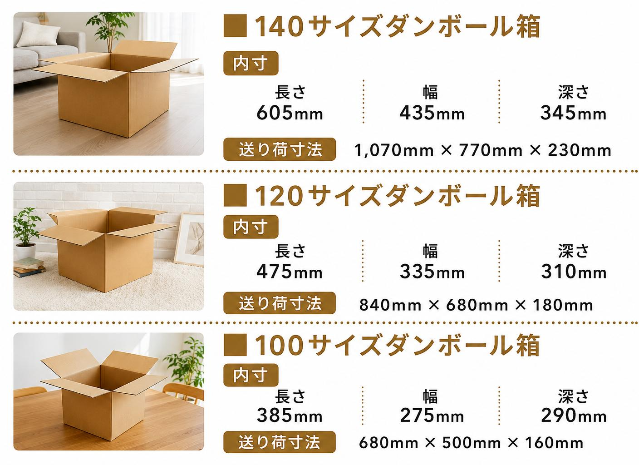
見積作成について
段ボール換算の基準
物量は「140サイズ段ボール何箱分か」で数え、立米単価で見積ります
140サイズ段ボール
＝
0.605ｍ × 0.435ｍ × 0.345ｍ
≒ 約0.09㎥
≒ 0.1㎥
1リューベ＝140サイズ10箱
1リューベ単価＝12000～15000円
※紹介等の場合は7000～10000
Confidential
67

Slide 43
見積作成について
現地調査・見積シート（段ボール換算方式）
段ボール何箱分に該当するかを確認し、箱単価を決めることで見積金額を算出します
遺品整理 現地調査・見積シート
家電
家具・その他
基準：140サイズ段ボール＝1.0箱（約0.1㎥）
No
品目
単位
箱数
No
品目
単位
箱数
1
冷蔵庫（大型）
12箱
12
ソファ3人掛
脚
12箱
基本情報
2
冷蔵庫（小型）
8箱
13
シングルベッド
台
10箱
3
洗濯機
6箱
14
ダブルベッド
台
14箱
4
乾燥機
4箱
15
マットレスS
枚
6箱
① 小物類
② 家具・家電
5
電子レンジ
2箱
16
マットレスD
枚
8箱
6
炊飯器
1箱
17
婚礼タンス
棹
15箱
7
テレビ32型以下
2箱
18
整理タンス
棹
10箱
8
テレビ50型以上
4箱
19
チェスト
台
6箱
9
テレビ台
4箱
20
食器棚（小）
台
8箱
10
ソファ1人掛
脚
4箱
21
食器棚（大）
台
15箱
③ 特殊処分品
④ 買取可能品
⑤ オプション
11
ソファ2人掛
脚
8箱
22
本棚（小）
台
5箱
23
本棚（大）
台
10箱
29
金庫（小）
台
8箱
24
机
台
5箱
30
金庫（大）
台
20箱
25
学習机
台
7箱
31
その他家具①
台
箱
26
椅子
脚
1箱
32
その他家具②
台
箱
⑥ 作業条件
⑦ 最終集計
⑧ 見積算出
27
仏壇（小）
台
6箱
33
その他家電
台
箱
28
仏壇（大）
台
15箱
見積金額 ＝ 総物量（箱）× 箱単価 ＋ 基本料金 ＋ 特殊処分 ＋ オプション − 買取金額
誰が調査しても、同じ金額が出せる仕組みにします。
Confidential
68

Slide 44
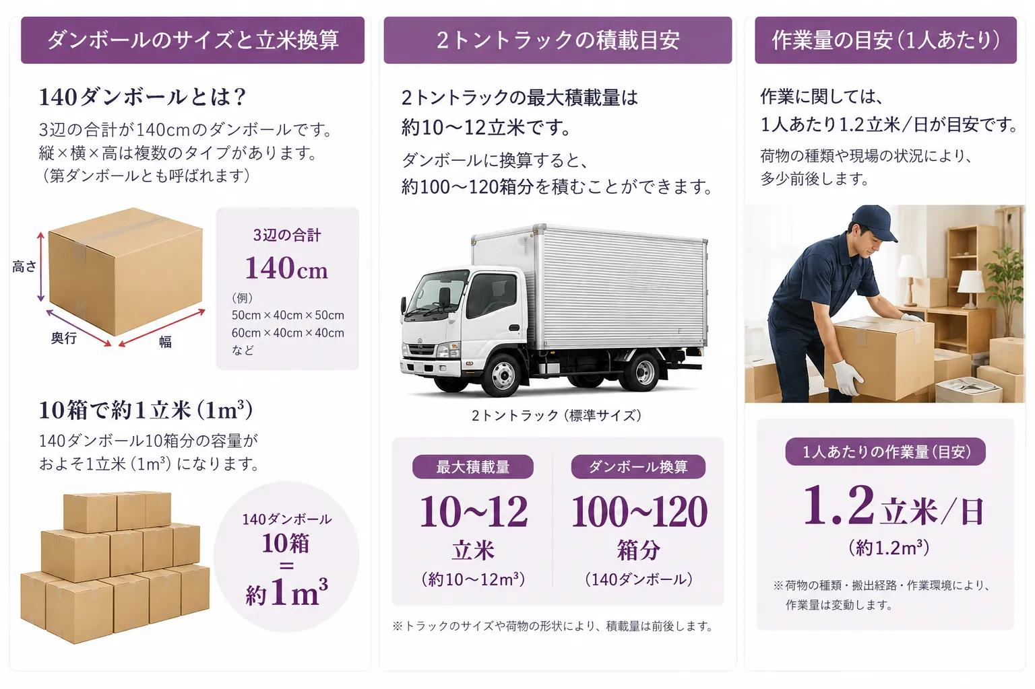
見積作成について
Confidential
69

Slide 45
現場について
Confidential
70

Slide 46
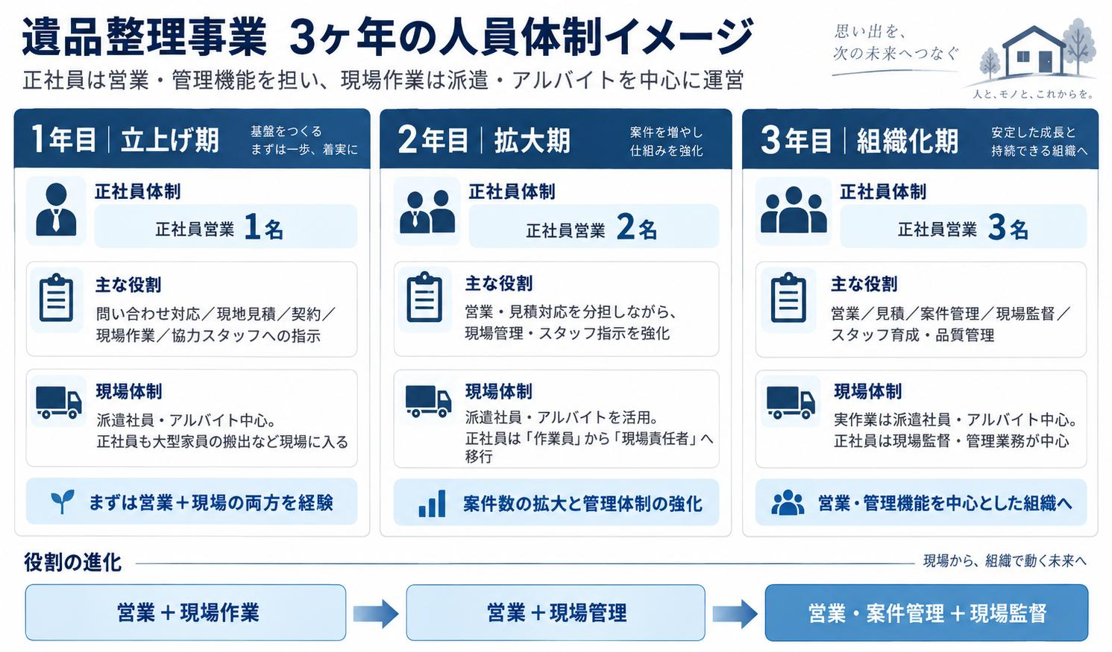
営業の現場担当について
Confidential
71

Slide 47
成功事例企業が続出！
72
Confidential
72

Slide 48
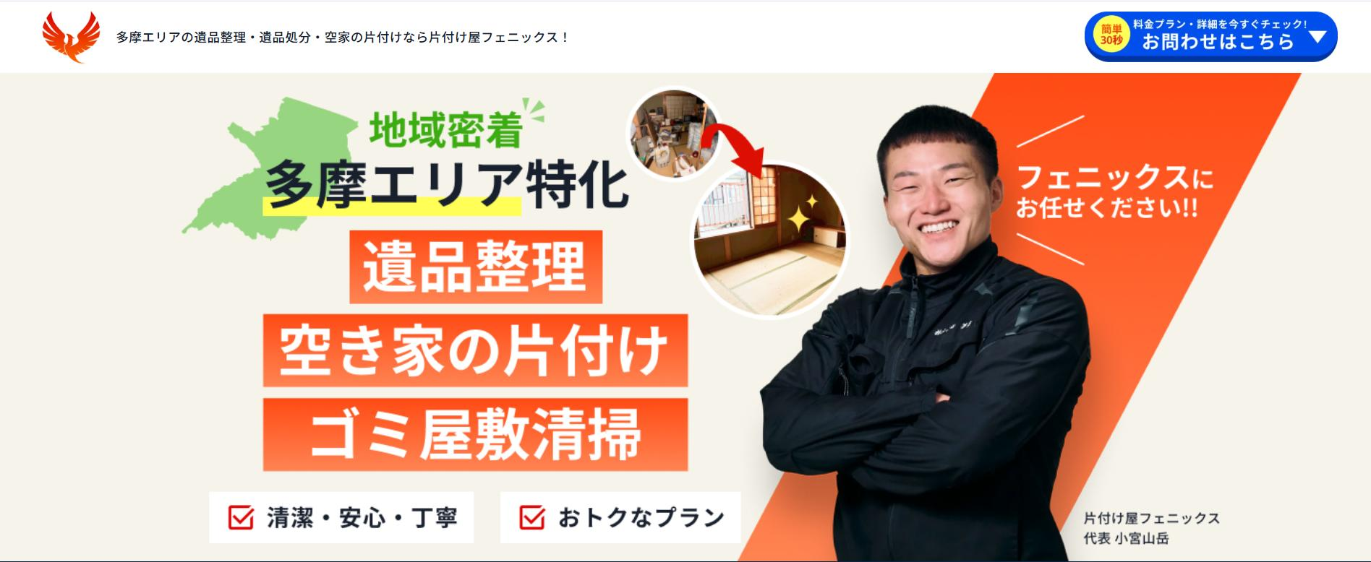
成功事例紹介
株式会社 蒼炎様（東京都多摩市）
立上げ2年目
参入2年で初期投資を回収し、
で
“不用品買取”
遺品整理事業
“空き家買取”“買取”など
売上8000万円 ・
営業利益：3000万円
事業の裾野を拡大しながら
を実現！
成長中の会社。
販促費用50万円/月
反響数：40件/月
Confidential
73

Slide 49


成功事例紹介
Mevius Moving Works様（大阪府大阪市）
立上げ2年目
不動産会社からの紹介を中心
で
に集客を行い、成約率80％超
遺品整理事業
を実現！引越し事業と連携を
売上６000万円 ・営業利益率30％超
図り、遺品整理事業を強化！
を実現！
Confidential
74

Slide 50

成功企業の共通点
成功企業の共通点
成功している企業は、共通して4つのことを実践しています
蒼炎様
Mevius様
貴社での進め方
立上げ2年目 売上8,000万円
立上げ2年目 営業利益率30%超
本日ご説明した内容
専門店として
多摩エリア特化の専門店
遺品整理の専門ブランド
貴社版の事業コンセプト
打ち出す
紹介の仕組み
事業の裾野を広げ紹介を獲
不動産会社からの紹介が中
提携先からの紹介
得
心
スピード対応
反響月40件に素早く対応
成約率80%超
5分以内の電話
現地即決
他事業との連携
買取・空き家買取へ拡大
引越し事業と連携
基盤となる
遺品整理事業に参入
Confidential
75

Slide 51
REVIVAL LINK
株式会社様への
ご提案

Slide 52




REVIVAL LINK
様へのご提案
貴社の事業と強み
空き家の「仕入れ」から「再生」「活用」まで、自社で一気通貫に手がけられることが最大の強みです
仕入れ
再生
活用
・空き家買取・再生活用
・リノベーション
・インバウンド向け民泊
・不動産売買・収益物件サポート
・内装リフォーム・家具家電の設置
・シェアハウス運営
・収益物件の出口戦略
支える事業 ポスティング・販促支援（地域密着の配布網） ／ 通信サービス（入居時の通信導入・法人向け提案）
貴社の
3
つの強み
1
空き家の買取から再生・運営まで
2
相続・権利調整案件の対応力と士
3
自社のポスティング網による地域
自社で完結
業連携
販促
※ 貴社公式サイトの記載をもとに整理
52

Slide 53

既存ビジネスとのシナジー
不動産会社
経営課題
遺品整理事業参入によるシナジー
仕入れ競争の激化
相続案件の
1
入口獲得
2
物件仕入れの強化
ポータル・一括査定経由で奪い合い
売却を考える前の所有者と接点
相続物件の情報を競合より早く
集客コストの高騰
を持てる
取得
Web広告・反響サイトの費用が上昇
案件の長期化
残置物撤去の
売却スピードの
3
内製化
4
向上
売却前の片付けや相続手続きで止まる
外注費を自社の粗利に転換
片付けから売却まで一貫して進
残置物撤去の外注
められる
1現場30〜50万円で外注している
ビジネスモデルのイメージ
遺品整理
不動産相談
売却・買取再販
リフォーム・解体
（提携先）
「相続案件の入口獲得」「物件仕入れの強化」「売却スピード向上」を実現
Confidential
23

Slide 54
既存ビジネスとのシナジー
補足｜不動産会社にとっての環境変化
不動産情報を「風上」で掴む方法の一つが、使えなくなります
これまで
2026年10月～
これから
不動産登記受付帳の様式変更で
相続登記をきっかけに、法
ポータル・反響広告・既存の
「登記の目的」「不動産の所在
務局の不動産登記受付帳を
人脈での競争がさらに激化。
」が表記されなくなり、
開示請求し、所有者へDM・営業
新しい「風上の入口」が必要に
営業目的での情報取得が事実上
でアプローチできた
なる
できなくなる
だからこそ今、新しい「風上チャネル」を持つ必要があります。
その新しい入口の一つが「空き家 × 遺品整理」です。
Confidential
24

Slide 55
既存ビジネスとのシナジー
補足｜不動産会社の収益シミュレーション
遺品整理を「不動産案件の入口」にすると、本業の利益がこれだけ増えます
① 残置物撤去の内製化
② 遺品整理からつながる不動産案件
売買・仲介で発生する残置物撤去を外注している場合
遺品整理 年間120件 × 不動産相談 5〜10% ＝
年間6〜12件
月5件 × 30～50万円 × 12ヶ月
S・A
立地良・築浅
200～900万円
＝ 年間 1,800～3,000万円
→ 買取再販
B
標準
300～600万円
この外注費を、自社の粗利に転換できます。既存案
→ 売買仲介
件で仕事を確保できるため、立上げ時から現場経験
C
立地悪・築古
を積めます。
60～300万円
→ 解体
年間粗利（シナジー分）
約560万～1,800万円
※A社様の例：月間5件の残置物撤去案件
外注費の内製化 ＋ 新たな不動産案件の獲得で、
売上アップ・利益拡大を実現します。
Confidential
25

Slide 56







REVIVAL LINK
様へのご提案
遺品整理が、貴社の事業とつながる
遺品整理は、空き家を「最初に」見つける入口。貴社の既存事業の多くと直接つながります
士業ネットワーク
相続案件の相互紹介
空き家買取・再生活用
不動産売買・収益物件
相続空き家の仕入れの入口
片付け後の売却・買取相談
遺品整理
（新規事業）
ポスティング・販促支援
民泊・シェアハウス運営
遺品整理チラシを自社で配布
再生した物件の活用先
通信サービス
（直接のつながりは小さい）
56

Slide 57




REVIVAL LINK
様へのご提案
シナジー①② 仕入れの入口と、残置物整理の内製化
空き家事業の「上流」と「現場」を、遺品整理で強くします
① 空き家の仕入れの入口になる
② 残置物整理を内製化する
相続が起きたご家族が最初に困るのは「実家の片付
買取・再生物件の残置物整理を、自社の遺品整理部門
け」
で行う
片付けの段階でご家族と出会い、空き家の今後を相談
1
現場
30
〜
50
万円の外注費が、自社の売上・粗利に
される立場になれる
変わる
受付帳の様式変更（
2026
年
10
月〜）の後も使える、
日程を自社で調整でき、買取から再生・活用までのス
新しい“風上”の仕入れルート
ピードが上がる
ポータル・一括査定に出る前に、相続空き家と出会え
外注費の削減と、再生までのスピードアップを同時に
る
57

Slide 58




REVIVAL LINK
様へのご提案
シナジー③④ 自社の販促網と、士業ネットワーク
貴社がすでに持っている資産が、そのまま遺品整理の集客力になります
③ 自社のポスティング網で集客する
④ 士業ネットワークをアライアンスに
戸建向けの遺品整理チラシ（保存版）を、自社のポス
連携している税理士・司法書士・弁護士を、遺品整理
ティング網で配布
の紹介元に
外注の配布費がかからず、集客コストを抑えられる
相続の相談から、片付け・空き家の買取・活用まで一
貫して受けられる
配布数は世帯数
×80%
が目安。エリア別の反響を見て
紹介料は粗利の
3
〜
5%
が目安。成約時のみ費用が発
頻度を調整
生
WEB
と紙の両方で、地域の相談を集められる
相見積もりにならない、信頼ベースの紹介案件が増え
る
58

Slide 59


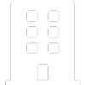


REVIVAL LINK
様へのご提案
片付けた後の出口が、すべて貴社にある
「出口を持つ遺品整理会社」は、地域にほとんどありません
相続・空き家のご相談
遺品整理・家財整理
物件の状況を把握
貴社が最適な出口を提案
買取再販
民泊・シェアハウス
売買仲介
リノベーション
解体・土地活用
立地・状態の良い物件を
再生した物件を自社で運
相続人から直接、売却の
住み継ぐ・貸すための再
古家は提携先と連携して
買い取り、再生して再販
営し、収益化
相談を受ける
生を提案
対応
※ 解体・土地活用は提携先と連携
片付けで信頼を得た会社に、「この家をどうするか」の相談が集まります。
59

Slide 60
REVIVAL LINK
様へのご提案
本業込みの利益シミュレーション
遺品整理の利益に、残置物の内製化と空き家事業への波及が上乗せされます
遺品整理
10
件あたりの粗利（モデル）
遺品整理（
10
件）
180
万円
1
件あたりの粗利
売買仲介（
1
件・両手）
132
万円
18
万円
↓
約
31
万円〜
残置物整理の内製化
貴社の外注件数から試算【要ヒアリング】
買取再販・民泊活用
貴社の実績から試算【要ヒアリング】
（遺品整理＋売買仲介のみで試算）
本業込みの利益 ＝ 遺品整理の粗利 ＋ 残置物の内製化 ＋ 仲介手数料 ＋ 買取再販・民泊の利益
※ 仲介手数料は宅建業法の上限（売買価格
2,000
万円
×3%
＋
6
万円、両手）で計算。※船井総研作成のモデル数値です。成果を保証するものではありません。
60

Slide 61
REVIVAL LINK
様へのご提案
貴社商圏の市場
世田谷区だけで、遺品整理の市場は約
39
億円。
3
年目の年商
1
億円はシェア約
2.6%
です
世田谷区の人口
世田谷区の世帯数
世田谷区の
65
歳以上の割合
92.3
50.3
20.7
万人
万世帯
%
2025
年
1
月
1
日現在
2025
年
1
月
1
日現在
2026
年
1
月
1
日現在
遺品整理の市場規模（試算）
人口
×
MS
（
1
人あたり消費額）
＝
市場規模
92.3
万人
4,200
円
約
38.8
億円
商圏
20
万人のモデル（市場
8.4
億円）の約
4.6
倍の市場が、世田谷区だけにあります
3
年目の年商
1
億円は、世田谷区の市場の約
2.6%
。十分に狙える規模です。
出典：世田谷区「住民基本台帳」。市場規模は人口
×MS4,200
円で算出した船井総研のモデル数値。
61

Slide 62



REVIVAL LINK
様へのご提案
貴社版の事業コンセプト
売り先・売り物・売り方をそろえ、空き家事業とは別の「遺品整理専門店」として打ち出します
売り先（誰に）
売り物（何を）
売り方（どう売る）
・世田谷区・周辺の相続世代（
50
〜
・遺品整理の標準パック
・専門
HP
（
SEO
・
MEO
・
WEB
広
70
代）
・供養・買取・特殊清掃のオプション
告）
・実家が空き家になったご家族
・空き家の買取査定・活用相談（無
・自社ポスティングで戸建に配布
・賃貸オーナー（退去後の残置物）
料）
・士業アライアンスからの紹介
屋号・コンセプト案 例：「○○遺品整理センター（運営：
REVIVAL LINK
株式会社）」
空き家事業とは別の屋号・専門
HP
で、片付けの専門家として信頼を得てから、空き家の買取・活用につなげる
62

Slide 63
REVIVAL LINK
様へのご提案
貴社版の料金設計
お客様には分かりやすいパック料金、社内は立米単価で原価を管理します
間取り
基本物量の目安
作業人数
作業時間
料金（税込）
社内の原価管理
1K
段ボール
20
箱程度
1
名
1
〜
3
時間
30,000
円〜
140
サイズ段ボール
10
箱
1LDK
段ボール
50
箱程度
2
〜
3
名
3
〜
6
時間
80,000
円〜
＝
1
立米
2LDK
段ボール
100
箱程度
3
〜
4
名
5
〜
8
時間
150,000
円〜
1
立米単価の目安
3LDK
段ボール
150
箱程度
4
〜
6
名
6
〜
9
時間
200,000
円〜
12,000
〜
15,000
円
4LDK
以上
段ボール
200
箱以上
5
名〜
1
日〜
2
日
300,000
円〜
（紹介案件は
7,000
〜
10,000
円）
仕分け・搬出・処分・簡易清掃・運搬まで含んだパック料金（東京
23
区の相場で要調整）
見積シートで物量を箱数に換算し、誰が調査
しても同じ金額を出せる仕組みにする
オプション
供養（お焚き上げ）
特殊清掃・脱臭
空き家の買取査定
活用・リノベーション相
15,000
円〜
30,000
円〜
無料
談
無料
■ 貴社ならではの入口商品（無料相談で空き家事業へつなぐ）
63

Slide 64
REVIVAL LINK
様へのご提案
貴社版の数値計画
企画書の
3
年モデルをベースに、貴社の体制と商圏に合わせて計画します
1
年目
2
年目
3
年目
貴社で上乗せできるもの
売上
3,600
万円
5,400
万円
1
億円
・残置物整理の内製化による外注費の削減
・遺品整理から生まれる空き家の買取・再
月間契約件数
10
件
15
件
28
件
販
・民泊・シェアハウスとしての活用益
営業利益率
2.9%
16.7%
23.1%
・売買仲介の手数料
専任スタッフ
1
名
2
名
3
名
世田谷区でのシェア
約
0.9%
約
1.4%
約
2.6%
【要ヒアリング】で試算
※ 船井総研作成のモデル数値です。成果を保証するものではありません。シェアは世田谷区の市場規模（約
38.8
億円）に対する割合。
遺品整理単体で
3
年
1
億円、さらに空き家事業への波及で全社の利益を伸ばします。
64

Slide 65




船井総研がご提供できること
Confidential
76

Slide 66
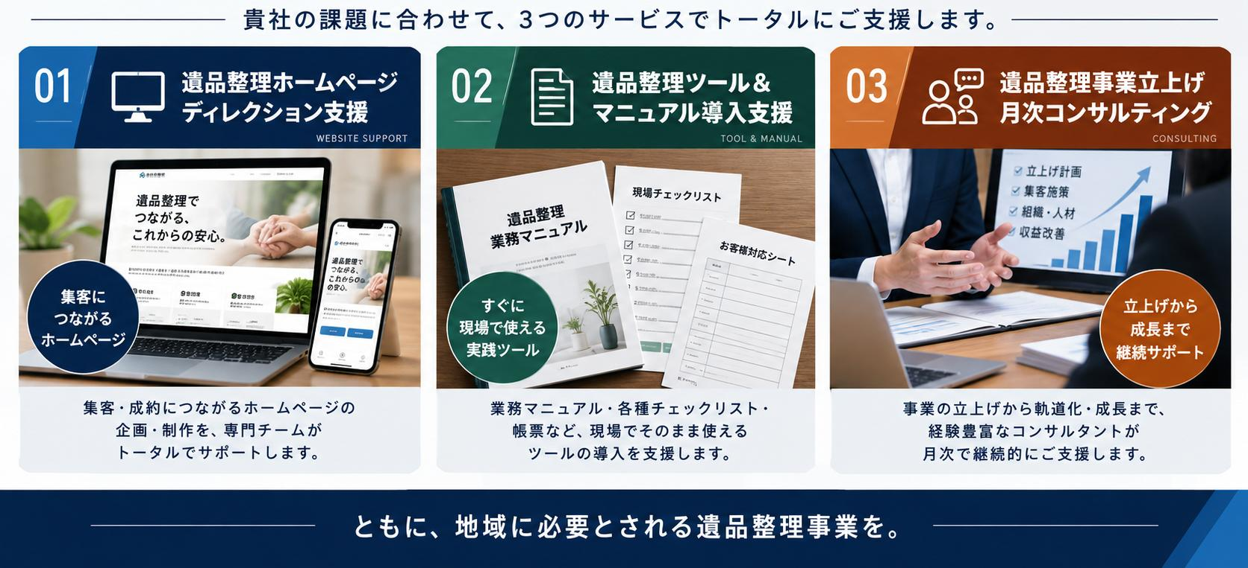
船井総研がご提供できること
Confidential
77

Slide 67
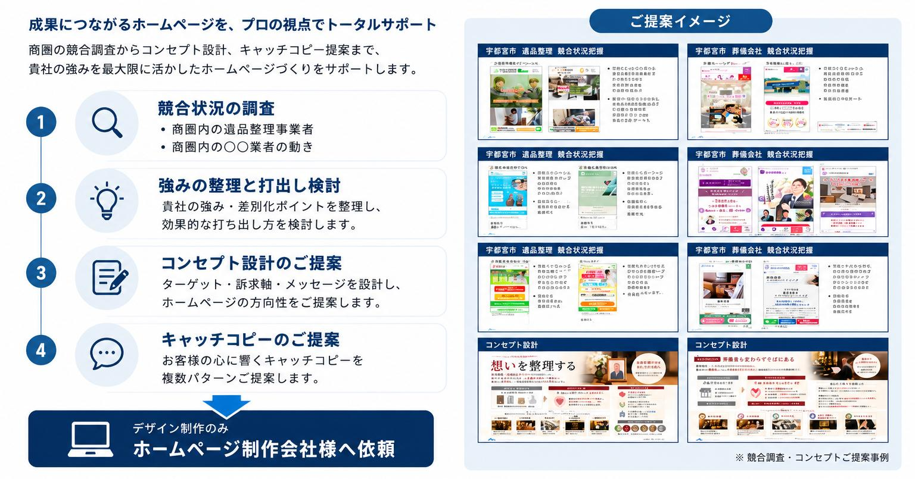
船井総研がご提供できること
ご希望の制作会社様と連携させていただき、HP完成・公開までサポートいたします。
Confidential
78

Slide 68



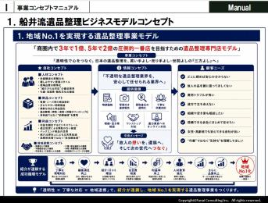
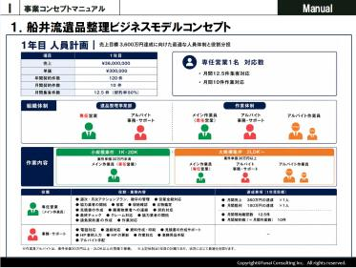
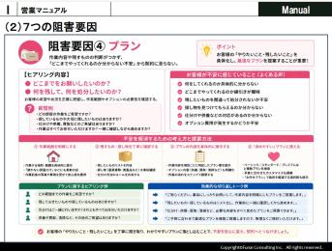
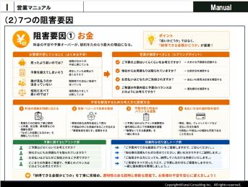
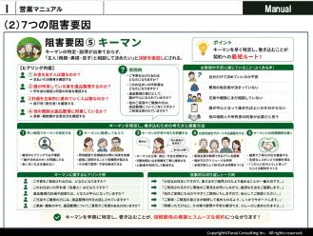
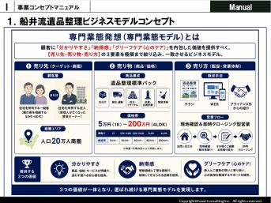
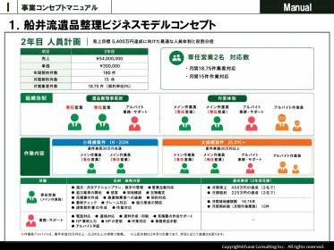
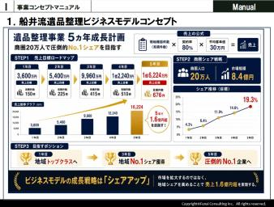
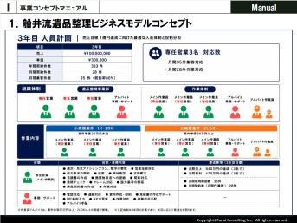
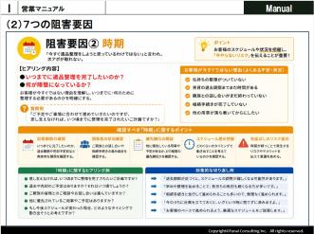
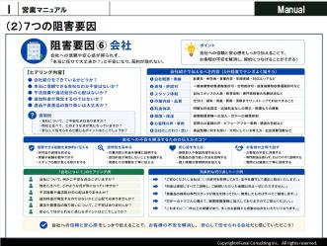
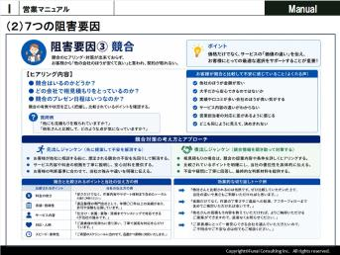
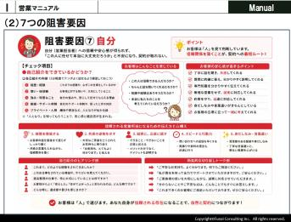

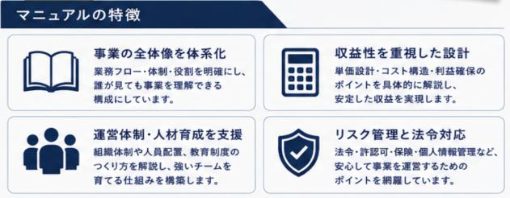
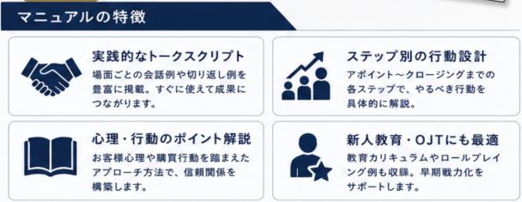
船井総研がご提供できること
【遺品整理現場マニュアル】
Confidential
79

Slide 69
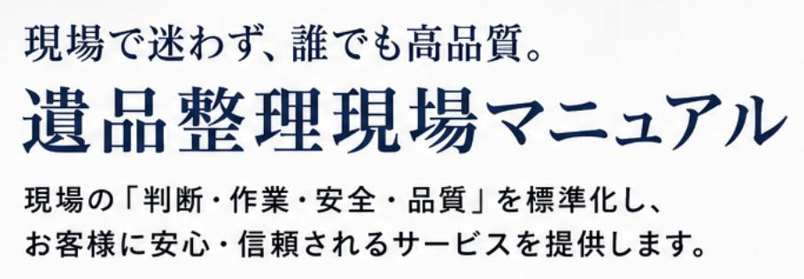

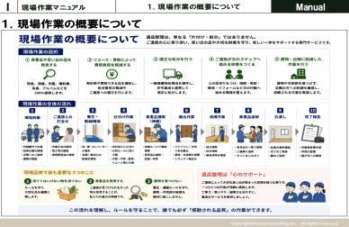
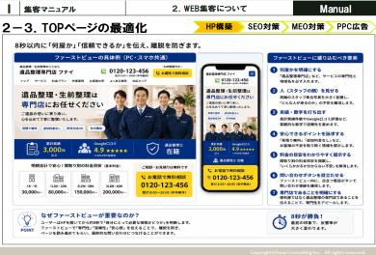
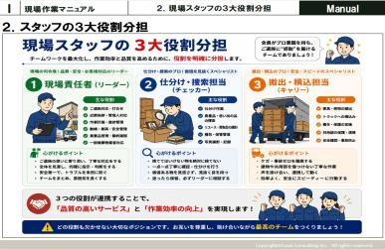
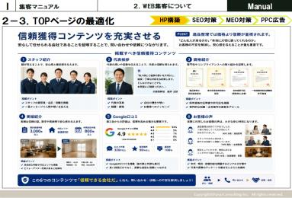
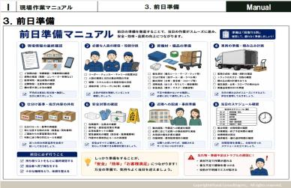
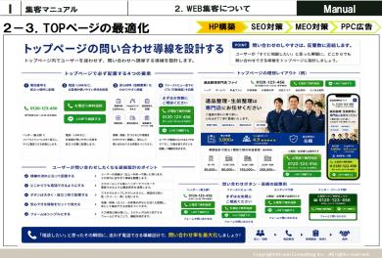
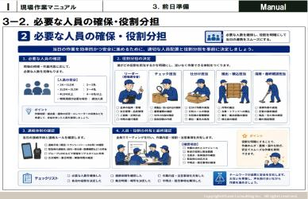




船井総研がご提供できること
【遺品整理現場マニュアル】
※全
60
ページ以上
※全
60
ページ以上
Confidential
80

Slide 70




船井総研がご提供できること
一部抜粋
商品設計・集客・営業・現場作業まで
明日から使える業績アップツールを各社様の仕様に合わせてご提供いたします。
Confidential
81

Slide 71


船井総研がご提供できること
①事業戦略策定
③集客戦略策定
・3ヵ年経営計画策定
・ホームページ制作ディレクション
・販促計画策定
・チラシ制作代行
・財務分析
遺品整理
・WEBマーケティング分析
ソリューション
④営業戦略策定
②商品設計提案
・顧客管理システム導入
遺品整理・不用品回収・買取
・アプローチブック制作
商品設計
・
⑤採用戦略策定
・
採用戦略策定
・
作業員アルバイト用求人作成
事業計画から商品設計・集客・営業まで一気通貫でサポートします。
Confidential
82

Slide 72






船井総研がご提供できること
①事業戦略策定
財務分析・経営計画策定
・3ヵ年経営計画策定
・財務分析
・販促費計画整理・策定
販促費計画策定
Confidential
83

Slide 73


船井総研がご提供できること
②商品設計提案
→商品設計を行う上で必要な提携業者探しや単価調整等、商品設計に必要なことをサポートします。
Confidential
84

Slide 74










船井総研がご提供できること
③集客戦略策定
チラシ制作代行
WEBサイト構築
ディレクション
SEO・MEO・AIO対策
WEB広告運用代行
商圏分析
→商圏分析を経た後、販促活動全般（制作物やHP管理、広告運用代行等）をサポートします。
Confidential
85

Slide 75








船井総研がご提供できること
③集客戦略策定
①競合状況の調査
・商圏内の遺品整理事業者
船
・商圏内の〇〇業者の動き
井
総
研
ホ
ー
②強みの整理と打出し検討
ム
ペ
ー
ジ
デ
③コンセプト設計のご提案
ィ
レ
ク
シ
ョ
④キャッチコピーのご提案
ン
デザイン制作のみ
ホームページ制作会社様へ依頼
※競合調査・コンセプトご提案書例
Confidential
86

Slide 76


















船井総研がご提供できること
③集客戦略策定
反響分析レポート
WEBサイト数値分析
HM分析
WEBサイト＆広告数値レポート
→WEB運用代行を依頼いただいた場合は、月に1度、広告運用レポートを提出します。
Confidential
87

Slide 77





船井総研がご提供できること
④営業戦略策定
【遺品整理営業フロー 】
HP・LINE問い合わせ反響
LINE見積構築マニュアル
電話にてヒアリング・フォームの送付
0次接客トークスクリプト
会社紹介動画＆今後の流れ動画
写真の送付受取、見積依頼受託
見積依頼アンケート
見積提出
見積書
オンライン上にて現調日程調整
現場調査＆契約
パターン別即決営業トークマニュアル
口コミ収集マニュアル
口コミ収集POP
→営業に必要なマニュアル・ツールを貴社版に作成し、納品いたします。
→営業ツールを活用した遺品整理営業の仕組づくりを伴走して構築します。
Confidential
88

Slide 78


船井総研がご提供できること
④営業戦略策定
【見積ツール】
即時見積ツール精算ツール ＆ お客様用見積書
Confidential
89

Slide 79






船井総研がご提供できること
集客後の受注を促進する
現場での営業研修
(研修資料あり)
Confidential
90

Slide 80

船井総研がご提供できること
・1日の打ち合わせの例
■支援内容
①事業戦略立案
■４時間基本パッケージ
■実行管理サポート
・事業計画、数値計画、商圏分析
■参考例（事業立上げ支援）
★ＬＩＮＥサポート
②現状数値分析
★13：00～13：30
・進捗確認
・売上・粗利・営業利益分析
①事業全体数値確認
・課題相談解決
③集客力強化
・事業数値進捗確認
★ＴＥＬサポート
・定番チラシ集客打合せ（ラフ作成）
・営業KPIの確認と実数値の確認
・進捗確認
・ＨＰ集客打合せ（ラフ作成）
・課題相談解決
・リスティング運用
★13：30～14：30
・ＨＰレポート分析、改善
②営業
★メールサポート
高収益を出す
・営業進捗確認
・進捗確認
仕組み作り
④営業力強化
・追客案件の確認
・プロセス導入
・その他見込み案件と目標設定
・課題相談解決
・営業ツール開発
・営業ツール修正
・営業トーク開発
★ZOHOCliqサポート
・営業力強化研修
経営課題を絞り込み
★14：40～16：30
・進捗確認
⑤組織・管理力強化
強化する
③集客
・課題相談解決
・案件管理のクラウド化
・WEB・HP改善提案
★ハングアウト
・管理者、リーダー研修
・集客スケジュールの策定
・進捗確認・打合せ
・販促強化策について
・課題相談解決
⑥店舗力強化
・集客最新事例共有
・立地選定
★ツール共有
・レイアウト構築
★16：30～17：00
・ドロップボックス
・パネル作成
④採用
⑦採用強化
・採用進捗確認・人員体制確認
※ＴＥＬは9:00〜20：00
・人材採用集客企画
※日曜は出れない場合もございます
・人材採用ＨＰ立案
30日間で実行を最大化させる
・会社説明会運用
Confidential
91

Slide 81















新規立上げスケジュール
1ヶ月目
2ヶ月目
3ヶ月目
4ヶ月目
5ヶ月目
6ヶ月目
業者探し
協力業者探し・原価確認
商品設計
基本パック・オプション・商品設計
ブランド
屋号・ロゴ・キャッチコピー
設計
・ブランドコンセプト
HP制作
TOP
ページ公開
全ページ公開
営業体制
営業ツール制作・営業事例紹介・営業研修
構築
集客施策
チラシ制作・
WEB
広告配信・
SEO
・
MEO
・
AIO
反響分析
アライアンス
アライアンス営業先リストアップ
提携に向けた営業活動
提携
・提携資料作成
Confidential
92

Slide 82


コンサルティング
形式・費用について

Slide 83
船井総研がご提供できること
➊【HP制作ディレクションのみ】
遺品整理 商品設計+ホームページ制作ディレクション
700,000円（税抜）
➢ 制作費用別途 ホームページ制作会社様へデザイン制作費用はお支払いが必要です。
➋【マニュアル・オリジナルツールのみ】
遺品整理 マニュアル・オリジナルツール導入支援
1,500,000円（税抜）
➌【マニュアル・オリジナルツール＋HP制作ディレクション＋月次支援
(オンライン＋必要に応じてご訪問)
】
遺品整理 HP制作ディレクション
700,000円（税抜）
遺品整理 マニュアル・オリジナルツール導入支援
※②より50万円お値引き
1,000,000円（税抜）
遺品整理 業績アップ
月次支援コンサルティング
200,000円（税抜）/月
➢ コンサルティングは月次支援と研究会の両方を含むサービスとなります。
➢ 月次支援のご契約は「クラウドサイン」、研究会のご契約は「船井総研マイページからのお手続き」と別になりますのでご了承ください。
➢ 月次支援、交通費のお支払いは、毎月のご支援終了後、請求書を送付させていただき、銀行振り込みとなります。
➢ PPC運用代行サービスは運用費用に対して、20%の手数料が発生します。（月ごとの広告費用の実額に対して計算されますので、毎月の請求金額が変動いたします。)
➢ コンサルティングフィーは更新時に、事前確認の上、変動いたしますのでご了承ください。
Confidential
94

Slide 84
コンサルティング形式・費用について
コンサルティングに伴う契約概要
◼
月次支援は原則1年契約とします。（調査期間は除く）
◼
月次支援フィーとは別に交通費は毎月固定額をご請求させていただきます。
◼
月次支援2年目以降のコンサルフィーはコンサルタントの役職に応じて金額が変動する場合がございます。
◼
月次支援フィーのご入金が滞りますと、コンサルティングが中止となりますので、ご入金は必ずお守り下さい。
◼
月次支援のご契約を締結する場合は、研究会のご入会が必須となります。
◼
月次支援のご契約は「クラウドサイン」、研究会のご契約は「船井総研マイページからのお手続き」と別になりますのでご了承ください。
月次支援、交通費のお支払いは、毎月のご支援終了後、請求書を送付させていただき、銀行振り込みとなります。研究会費のお支払いは、ご指定の銀行口座からの
◼
毎月引き落としもしくは、年間会費一括支払い（ご請求書の発行）となります。
◼
月次支援でご提案した施策に、別途費用がかかる場合がございます。（購入費、印刷費、サイト制作費等）
◼
月次支援のご契約は一定の成果を保証するものではありません。成果がないことを理由に返金は、一切行いませんのでご了承ください。
当企画書で記載している数値シミュレーションや事例はあくまでも一例であり、諸条件などにより数値が大きく変わりこの通りになることを保証したものではない
◼
ことをご了承ください。
◼
当企画書で記載している数値や提案内容は、税理士や会計士、弁護士などの法律で定められた資格者による判断を保証するものではありません。
記載されたあらゆる情報につきましては、その記述にあたって、最善を尽くすよう努力しておりますが、その正確性または完全性を保証するものではありません。
◼
したがって、お客様ご自身で有識者からの助言をもらうなどし、最終的にはご自身で判断するよう、お願い致します。
◼
月次支援で他社をご紹介することがございますが、他社とのご契約に関しては、直接契約となり、弊社は一切の責任を負いませんので、ご了承ください。
◼
月次支援のお時間は内容によって変動がありますが、 １回あたり約２～４時間を目安としております
◼
月次支援でWebのご支援をする場合、別途「Web制作におけるご確認事項」の合意をいただきます。
◼
弊社でお手伝いさせていただいたWEBサイトを活用し、リスティング広告を実施する場合、リスティング広告費用の20％～が運用手数料として発生いたします。
◼
月次支援で、履歴書、採用ポータルサイトへのログインなど個人情報には触れることができませんので、ご了承ください。
月次支援で、顧客情報などの個人情報を含む資料には原則取り扱うことができませんので、ご了承ください。必要に応じて顧客情報などの個人情報をお預かりする
◼
場合、別途「個人情報の取り扱いに関する確認事項」の合意を頂きます。
◼
月次支援で、弊社が制作したツールは、弊社に著作権が発生します。
◼
月次支援で使うコミュニケーションツールは、セキュリティの関係上、電話、Gmail、Cliqとなり、データの授受は「BOX」となります。
◼
御社都合での日程調整が生じた場合、別日でご提案させて頂きます。その際、日程が合わなければ、電話コンサルでの対応となりますので、ご了承ください。
◼
他社サービスの申込業務、支払業務など他社との契約締結、支払い手続きは弊社で代行できませんのでご了承ください。
◼
月次支援で、必要なデータなど御社に求める場合がございます。ご支援開始前及び必要に応じてお伝えさせて頂きます。
◼
月次支援を終了する場合は、口頭で承ることが可能です。研究会を退会する場合は別途退会届にサインをいただく必要がございます。予めご了承くださいませ。
弊社の営業時間は平日（9時30分～18時）ですので、お打ち合わせ、連絡について事前にご了承をお願いいたします。
・お打ち合わせは基本的に9:00～18:00の時間内にて実施をいたします。
・平日18時以降のご対応、土日祝日のご対応（メール、ビジネスチャットならびにお電話）について、業務時間外となるため、ご返信ご対応は翌営業日以降となり
ますことをあらかじめご了承ください。
Confidential
95

